Slide 1
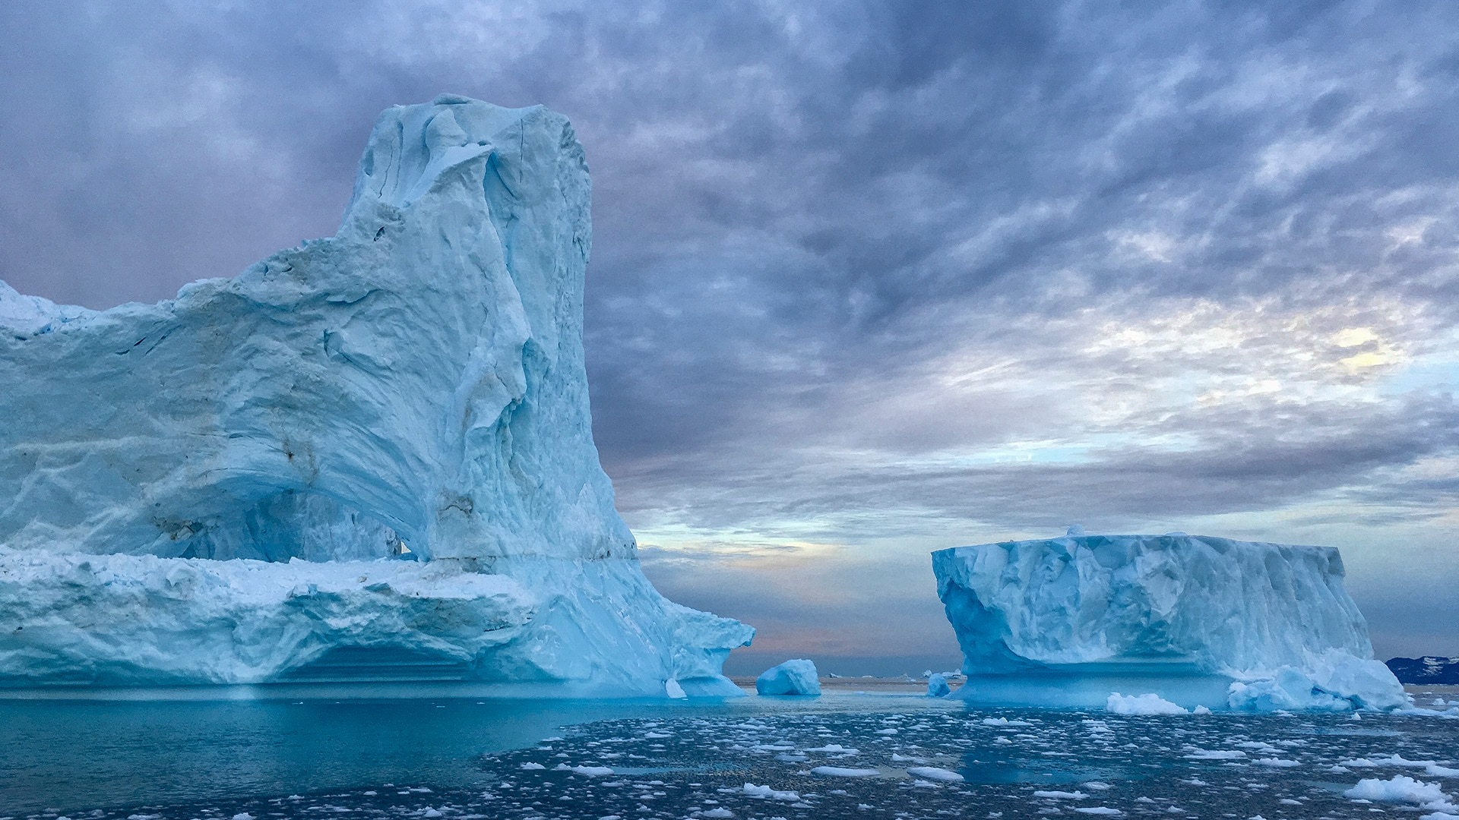

Brise-glaces
pour lancer les formations et les réunions
Activités imaginées par
À partager…
Et ne pas hésiter à adapter les activités au contexte et aux besoins
Jorj Helou
Éveilleur de leadership
Notes:
31 mai 2020

Slide 2

De quoi vous rappelez-vous?
Qu’avez-vous
mis en place, ou pas?
Retour sur les travaux

Slide 3



Slide 4
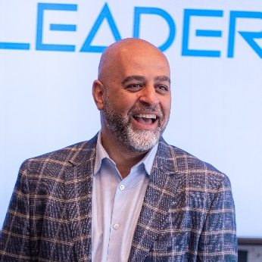
Conférencier
Éveilleur de Leadership
Formateur
Concepteur
d’ateliers de développement
Expérience de +20 ans
dans le développement
des compétences
Coach certifié ICF
Études en gestion et administration
Maîtrise en finances
et banques
Jorj Helou CRHA, PCC

Slide 5

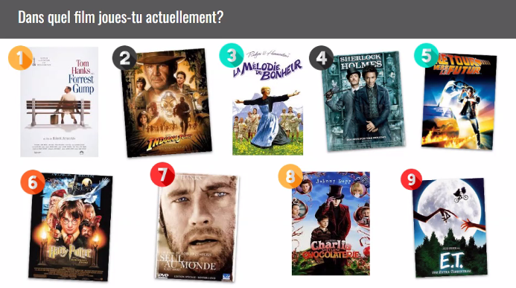
Dans quel film jouez-vous actuellement?

Slide 6

Imaginons que vous êtes super humain!
Quel serait votre super-pouvoir?
Quelle serait votre kryptonite (fragilité)?

Slide 7
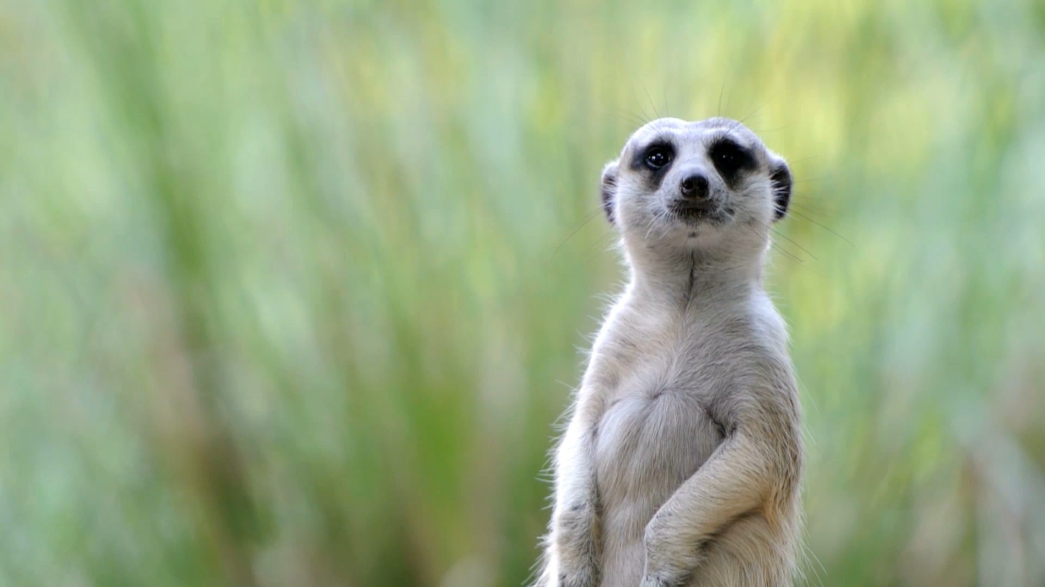
Tout au long de l’atelier, comptez vos:
BRAVO
(à chaque fois que vous reconnaissez une de vos pratiques gagnantes)
ATTENTION
(à chaque fois qu’il y a une pratique
à modifier ou un piège à éviter)
Tous droits réservés. Reproduction autorisée uniquement dans le cadre d’une diffusion de formation par LeaderZone Inc.
Toute utilisation à d’autres fins doit être préalablement approuvée par écrit par LeaderZone Inc. et la mention de la source devra être clairement indiquée.

Slide 8

https://leaderzone.ca/
Contact@LeaderZone.ca
Jorj Helou CRHA, PCC
Éveilleur de leadership
https://www.linkedin.com/in/jorjhelou/
Au plaisir de vous recroiser!

Slide 9

https://leaderzone.ca/diagnostic
Diagnostic est un outil de réflexion,
un mini questionnaire offert gratuitement
et régulièrement par LeaderZone,
pour vous permettre de recalibrer votre leadership.
https://leaderzone.ca/
Contact@LeaderZone.ca

Slide 10

Quelles sont vos attentes envers cet atelier?
Laissez-vous inspirer par votre autoévaluation préparatoire.

Slide 11
Avec quoi vous repartez?
CNESST
Notes:
https://forms.office.com/r/6Vug7gW05j

Slide 12


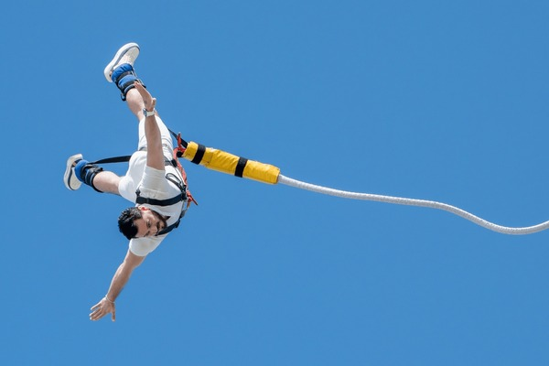

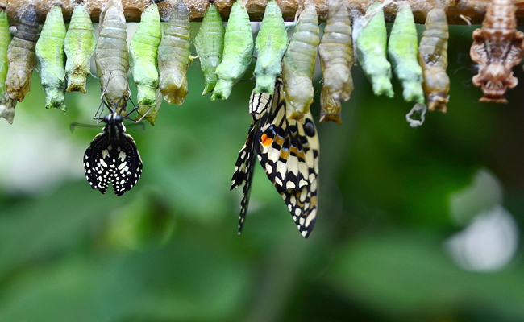

Inspire-toi d’une image pour parler de changement?
Notes:
Partage à micros ouverts

Slide 13


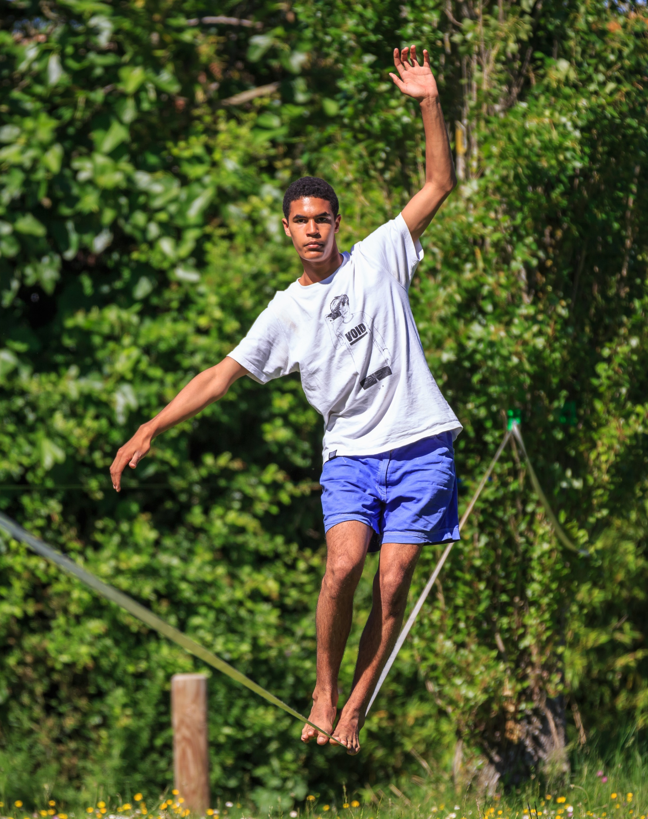
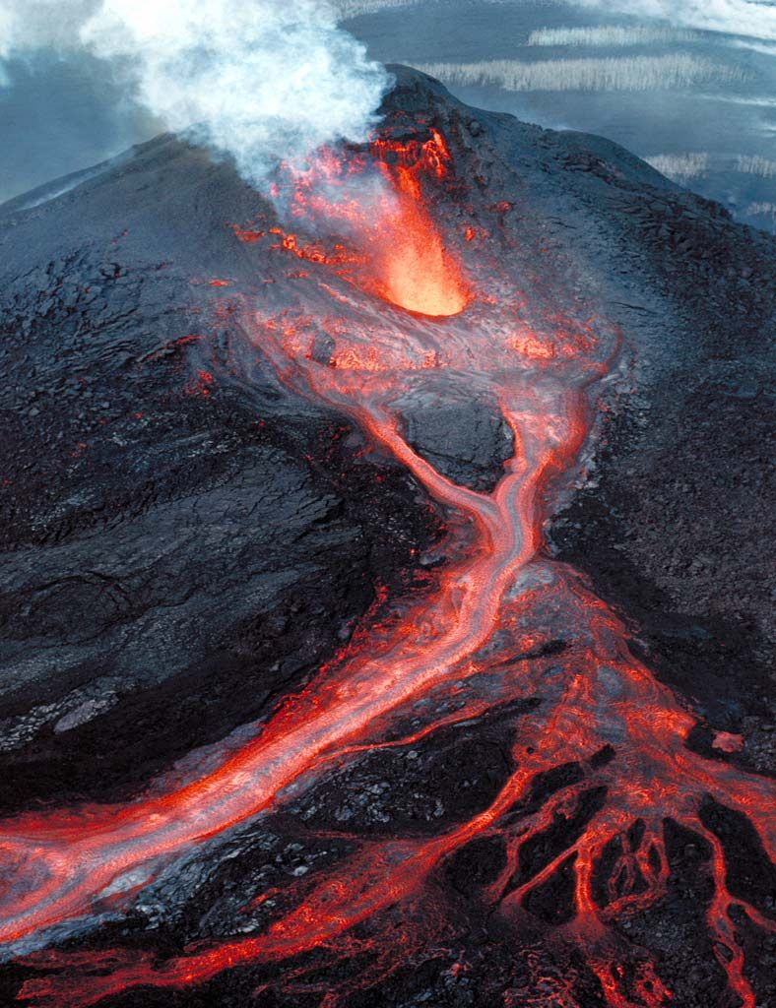
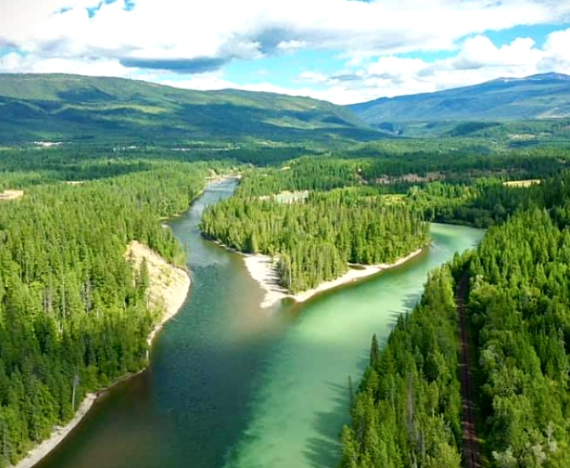
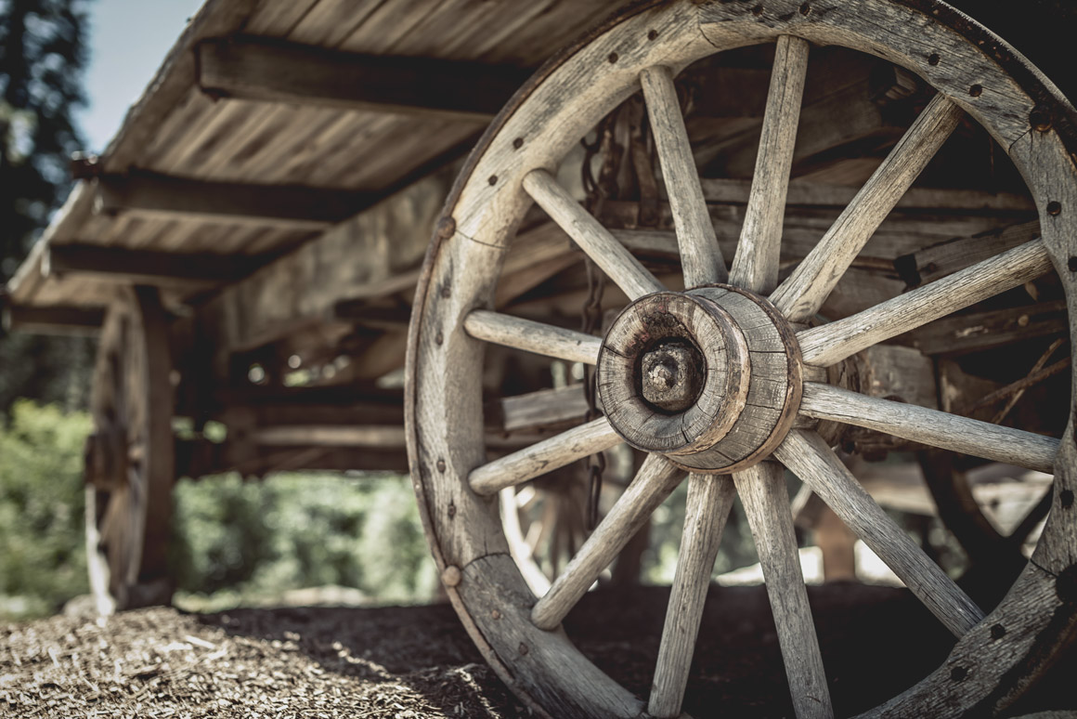
Laisse-toi inspirer par une image et propose une analogie
« Réussir ses présentations c’est comme… »

Slide 14
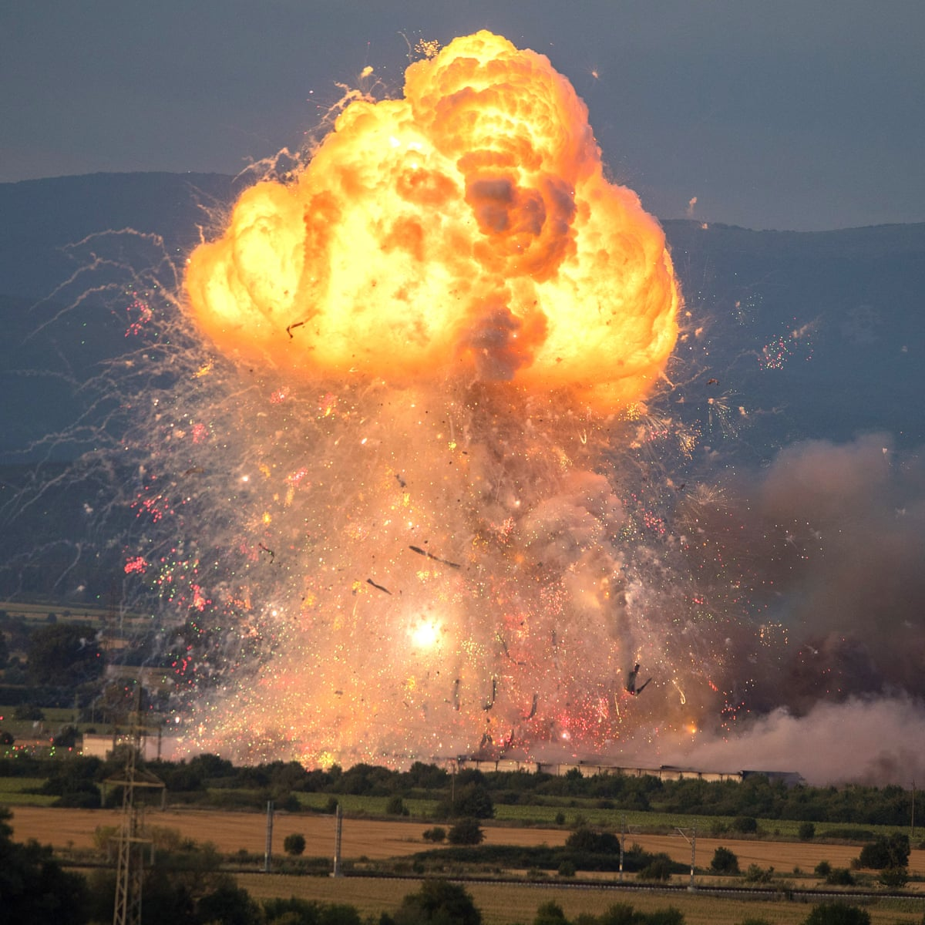

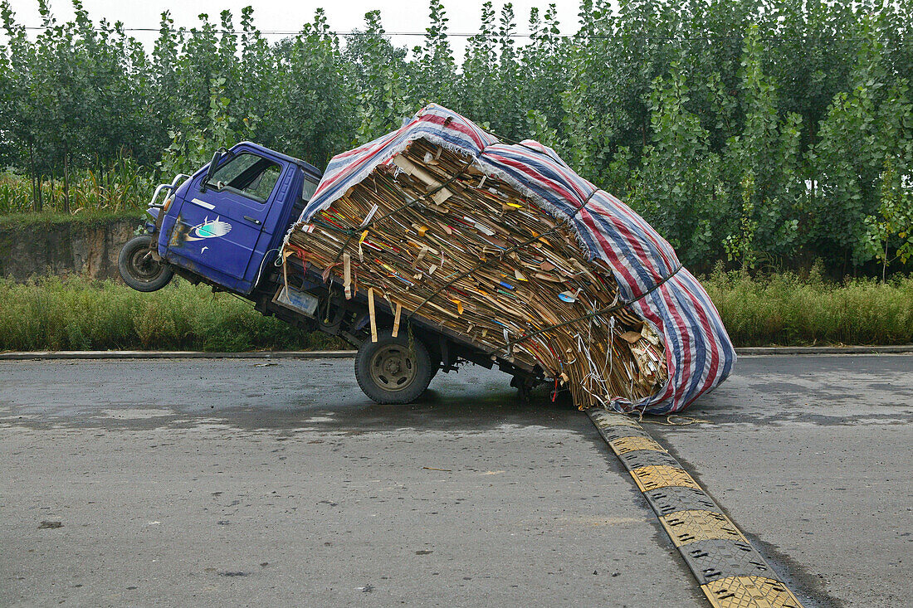

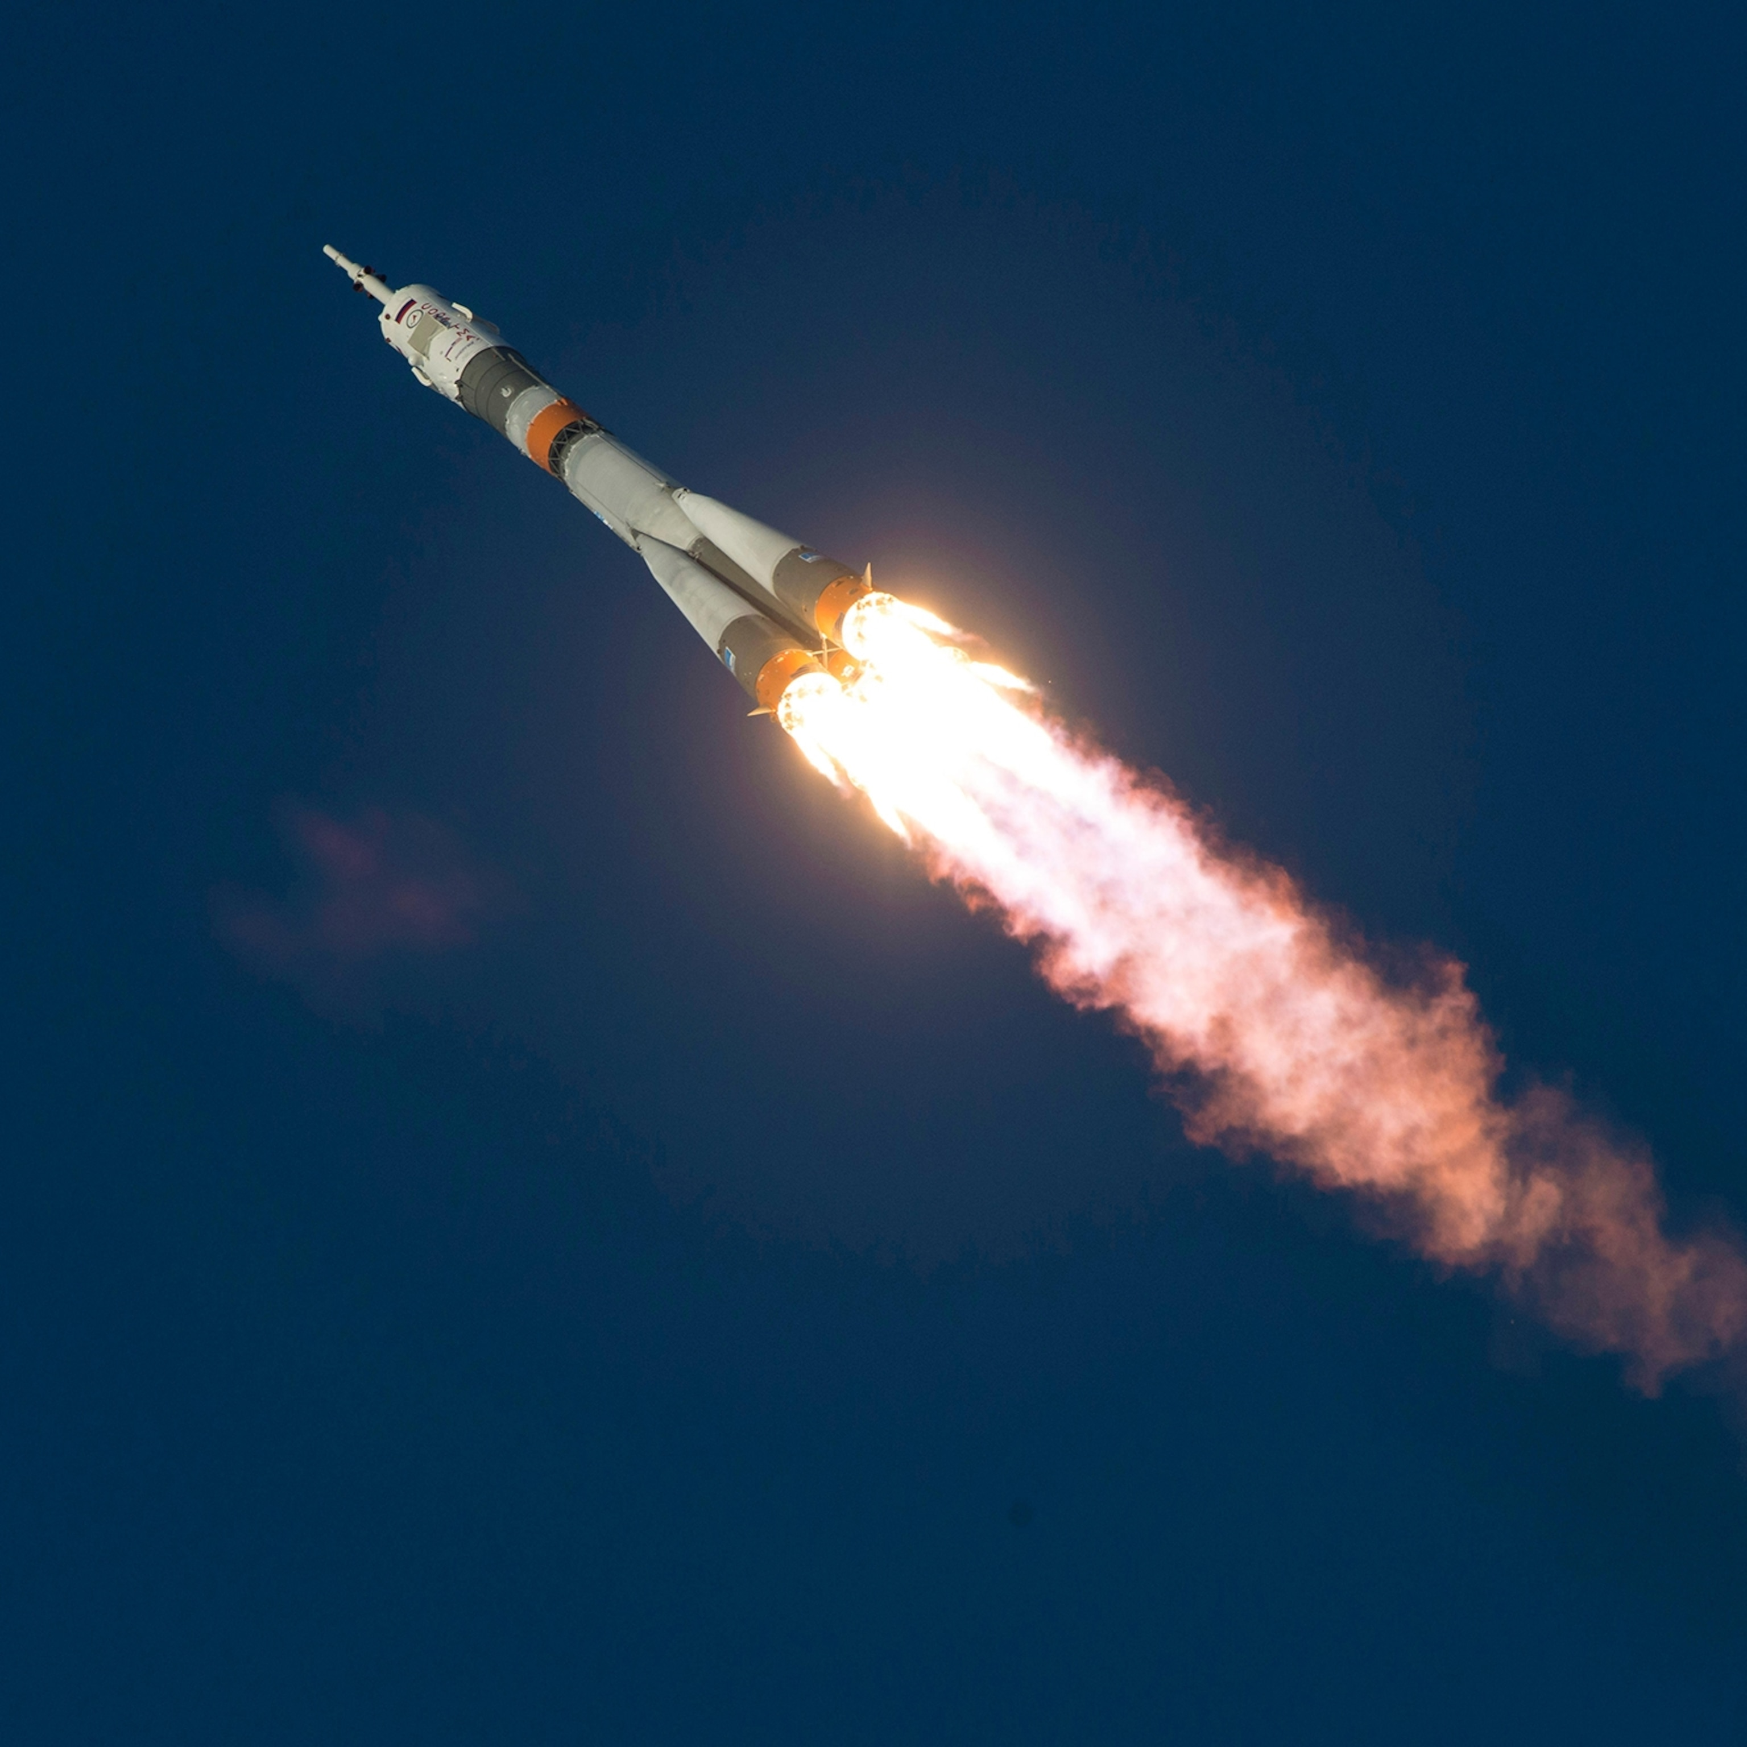

Créons des analogies
« Présenter à un publique c’est comme... »

Slide 15
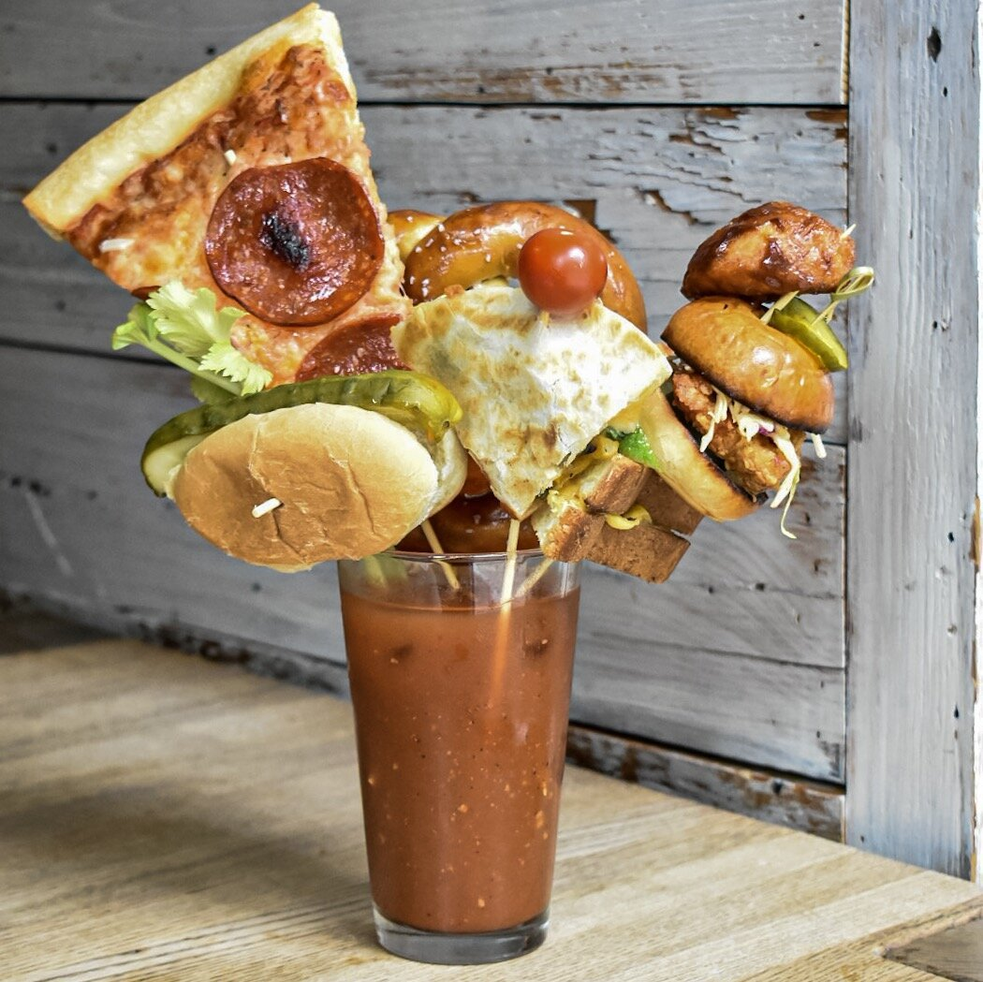



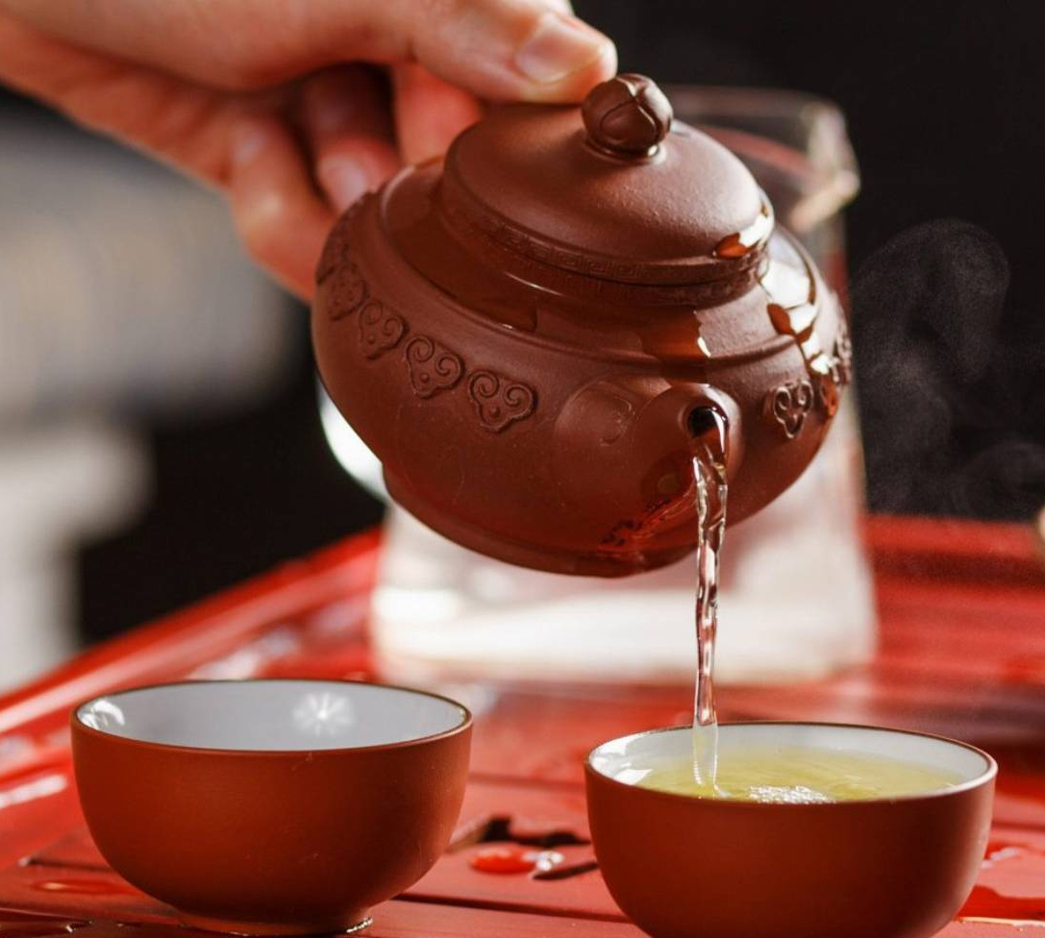
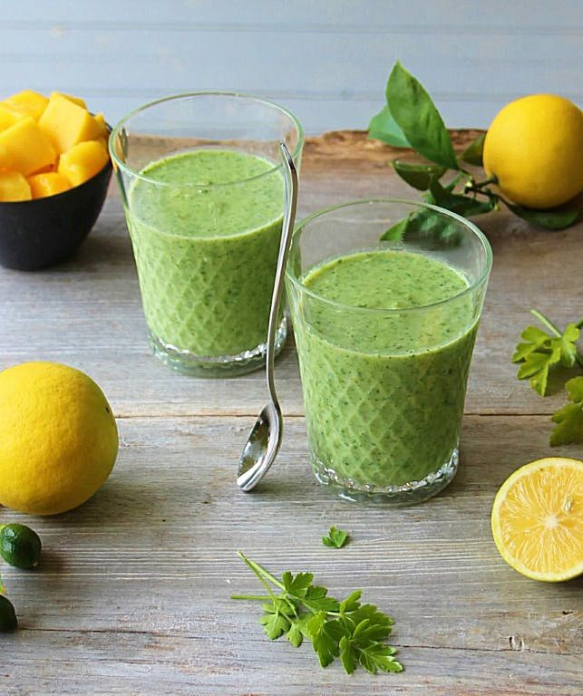




Quel breuvage te représente aujourd’hui ?

Slide 16

Avec quoi partez-vous ?
Rappel: revisiter l’autoévaluation post-formation.
Tous droits réservés. Reproduction autorisée uniquement dans le cadre d’une diffusion de formation par LeaderZone Inc.
Toute utilisation à d’autres fins doit être préalablement approuvée par écrit par LeaderZone Inc. et la mention de la source devra être clairement indiquée.
Notes:
Partage

Slide 17

Avec quoi repartez-vous ?
Tous droits réservés. Reproduction autorisée uniquement dans le cadre d’une diffusion de formation par LeaderZone Inc.
Toute utilisation à d’autres fins doit être préalablement approuvée par écrit par LeaderZone Inc. et la mention de la source devra être clairement indiquée.

Slide 18


Tes missions, possibles…
…
…
…
Notes:
Donnez 1 ou 2 minutes pour faire un plan d’action
Partager en grand groupes quelques engagements et quelques feedbacks (appréciations) sur l’atelier

Slide 19

Quel temps fait-il à l'intérieur ?
1 | 2 | 3 | 4 | 5 | 6 | 7
8 | 9 | 10 | 11 | 12 | 13 | 14
15 | 16 | 17 | 18 | 19 | 20 | 21
22 | 23 | 24 | 25 | 26 | 27 | 28
29 | 30 | 32 | 33 | 34 | 35 | 36

Slide 20
Trouve un mot, le premier… laisse-toi inspirer par ce mot.
Lequel et quel message te réserve-t-il?
X | R | E | C | U | L | Y | D | E | B | R | I | E | F | V
R | Z | C | O | U | R | A | G | E | A | O | S | E | R | A
É | F | F | O | R | T | S | R | X | P | W | C | D | P | L
V | I | S | I | O | N | K | K | N | P | X | O | I | O | E
R | R | M | W | S | W | P | L | P | A | B | N | S | T | U
O | A | B | Z | A | X | R | E | L | R | O | F | C | E | C
A | V | T | É | N | Z | O | A | A | T | N | I | U | N | H
C | O | I | M | T | C | F | D | I | E | H | A | S | T | O
T | F | O | T | É | O | I | E | S | N | E | N | S | I | I
I | O | N | I | Y | E | T | R | I | A | U | C | I | E | S
O | N | Y | O | W | U | E | Z | R | N | R | E | O | L | I
N | D | X | N | Z | R | R | W | X | C | Y | W | N | Z | R
C | O | N | N | E | X | I | O | N | E | R | E | P | O | S
T | O | U | S | Z | S | O | U | R | I | R | E | W | A | W
V | U | L | N | É | R | A | B | I | L | I | T | É | X | S

Slide 21

Complétez la phrase et partagez-la avec vos collègues
Aujourd’hui, je me sens…

Slide 22
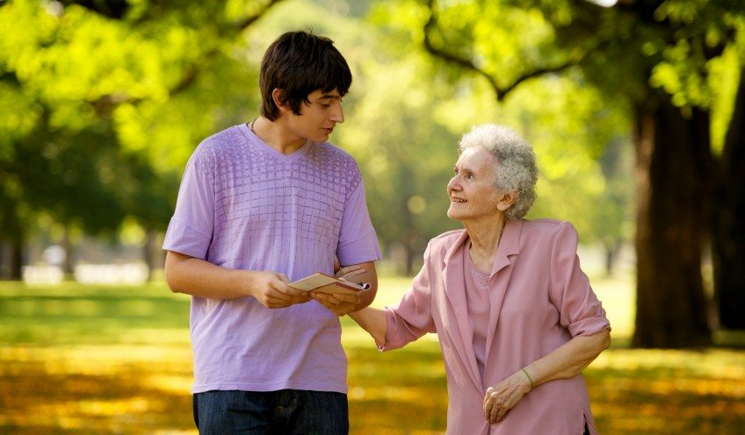



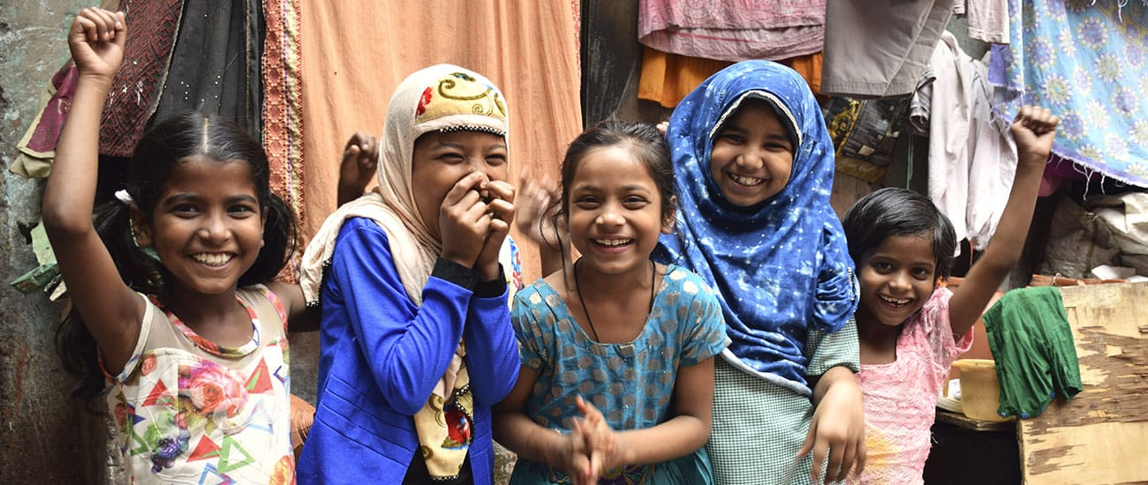
Choisir une photo et nommer une émotion, une valeur ou une pensée
1
2
3
4
5

Slide 23
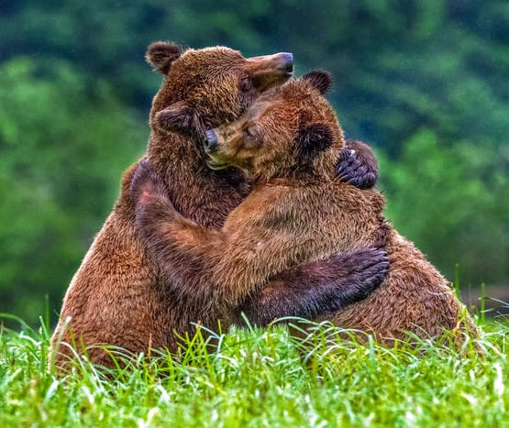

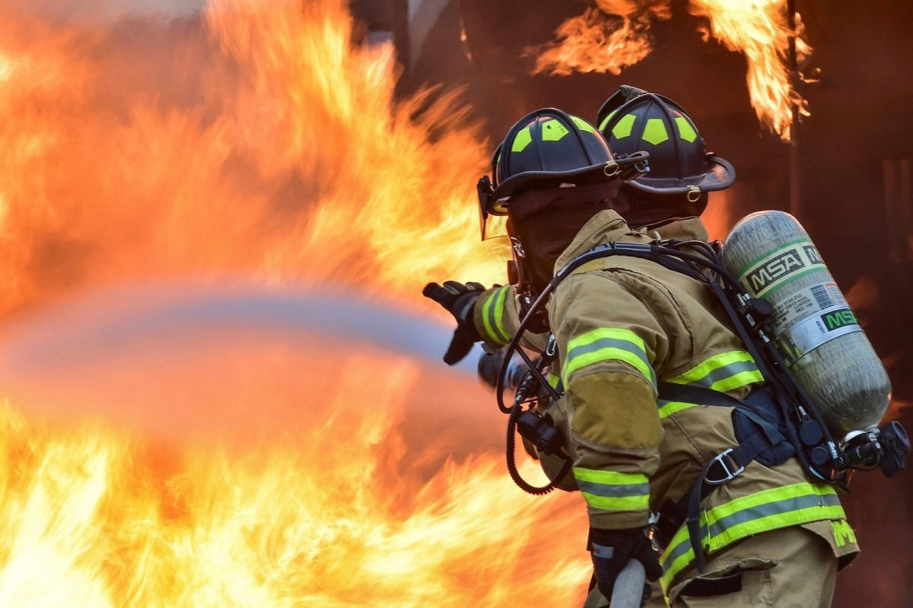



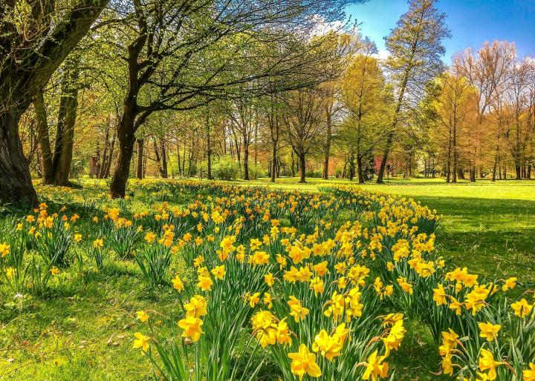
Quelle image est la plus représentative de ton état d’esprit aujourd’hui?
Notes:
Partage à micros ouverts

Slide 24
Inspire-toi d’une image pour parler de changement?
Notes:
Partage à micros ouverts

Slide 25
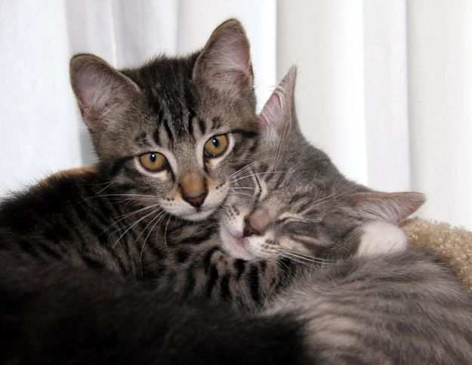





Quelle image est la plus représentative de ton état d’esprit aujourd’hui?
Notes:
Partage à micros ouverts

Slide 26


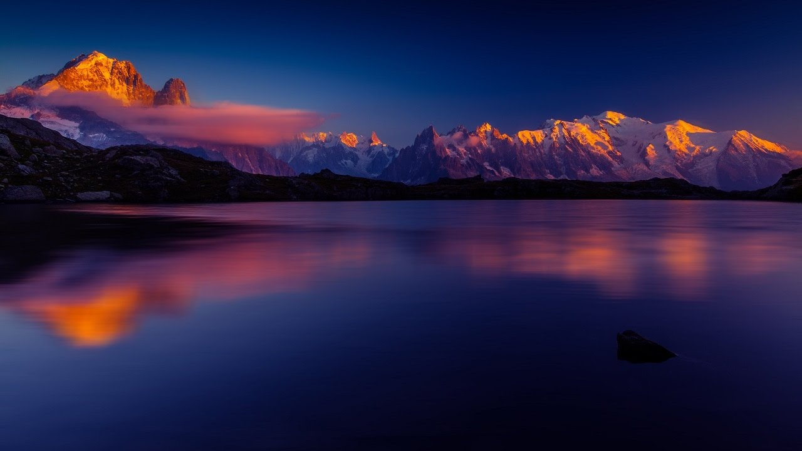
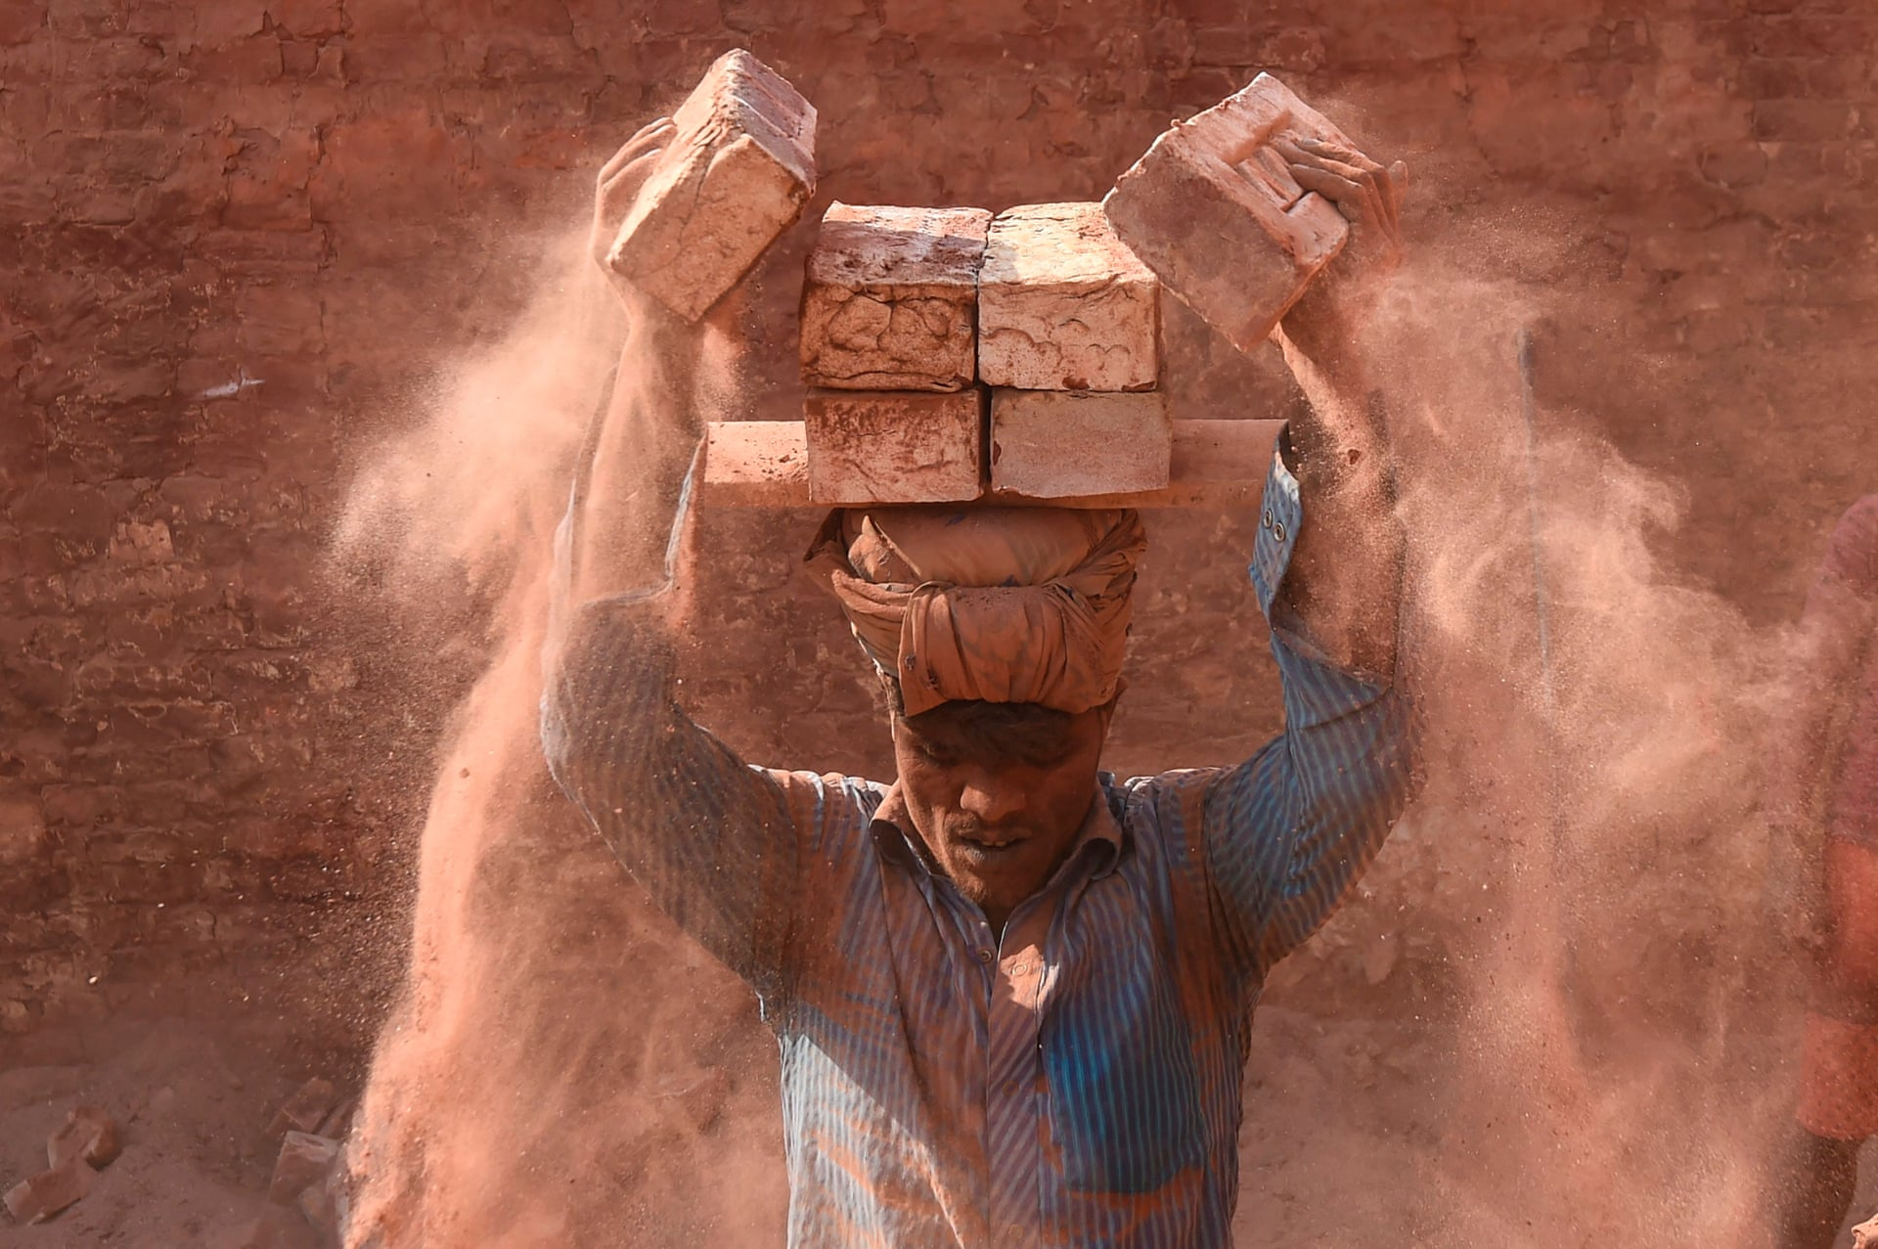
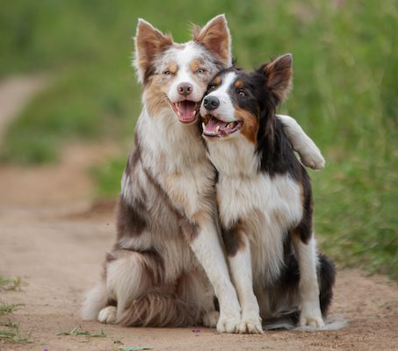
Quelle image est la plus représentative de ton état d’esprit aujourd’hui?
Notes:
Partage à micros ouverts

Slide 27
Laissez-vous inspirer par une image et proposez une analogie
« Le leadership aujourd’hui, c’est comme… »
1
2
3
4
5
6
7
8

Slide 28
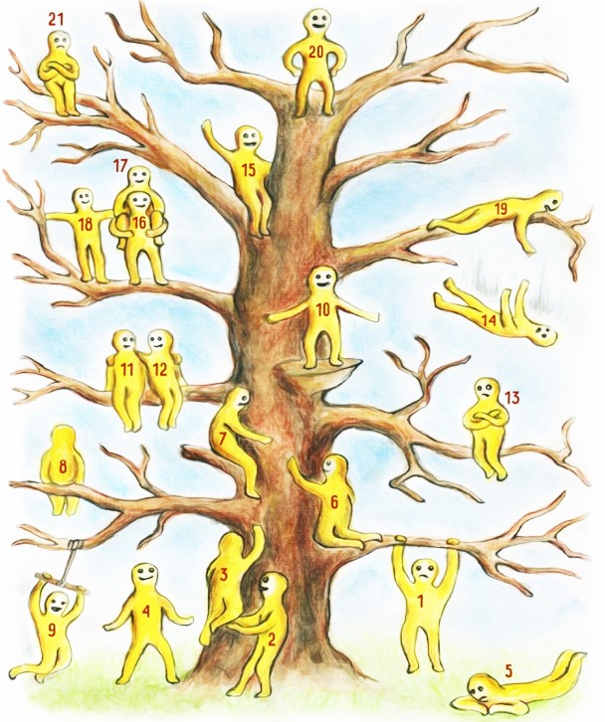
Lequel des personnages « blob » te représente le plus aujourd’hui et pourquoi?
(inspiré du modèle de Pip Willson)
blob 1 ose, hésite et se préoccupe
blob 2 soutient et demeure en sécurité
blob 3 bénéficie d’un coup de pouce pour faire ses premiers pas
blob 4 est optimiste et planifie sa vision à long terme
blob 5 est déconnecté et laisse passer le temps
blob 6 a besoin de connexion
blob 7 choisit la bienveillance envers l’autre
blob 8 change de perspective, médite ou rêve
blob 9 profite des petites joies de la vie
blob 10 célèbre une réussite et cherche de la reconnaissance
blobs 11 et 12 prennent le temps d’apprécier une amitié ou un amour
blob 13 est insatisfait parce qu’il est insatisfait
blob 14 a fait un faux pas; il aurait dû se prendre autrement
blob 15 savoure le moment et n’a pas hâte d’aller plus loin
blobs 16, 17 et 18 travaillent en équipe, se soutiennent et s’entraident
blob 19 a tout fait pour aider et ressent l’échec autant que blob 14
blob 20 est fier d’avoir atteint son objectif et garde un œil sur l’avenir
blob 21 est déçu malgré ses progrès

Slide 29
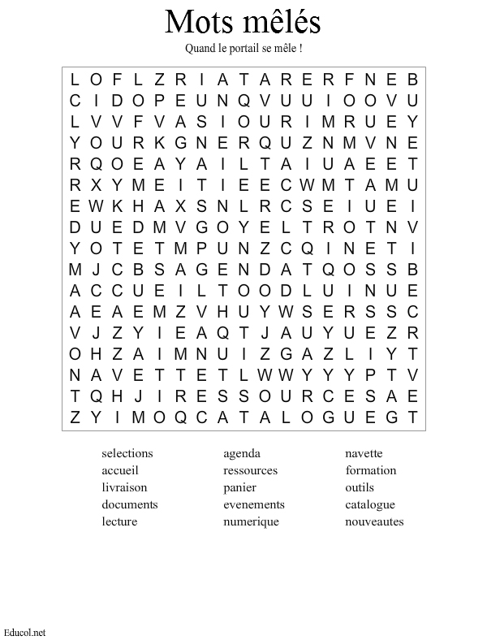
Qui trouvera le plus de mots?
(annotations sur la diapo)
Notes:
Utiliser les outils d’annotation

Slide 30


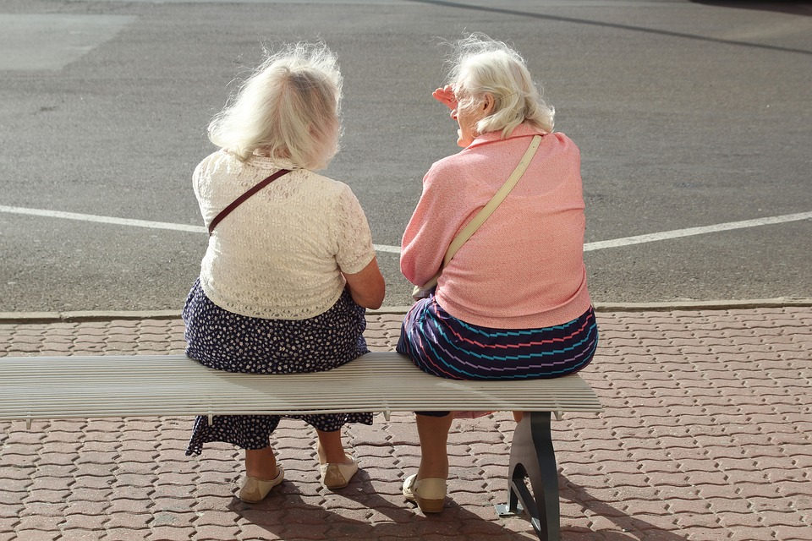
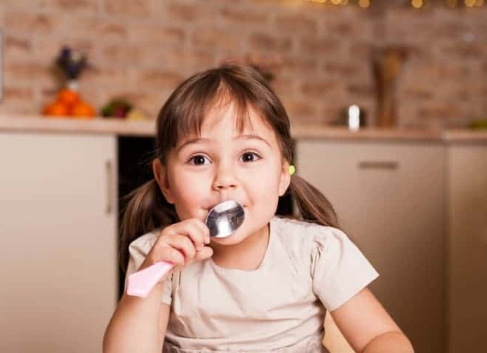
Imagine ce que disent ou pensent ces personnes?
A
B
C
D
E
F
G
H
Notes:
Utiliser le clavardage

Slide 31
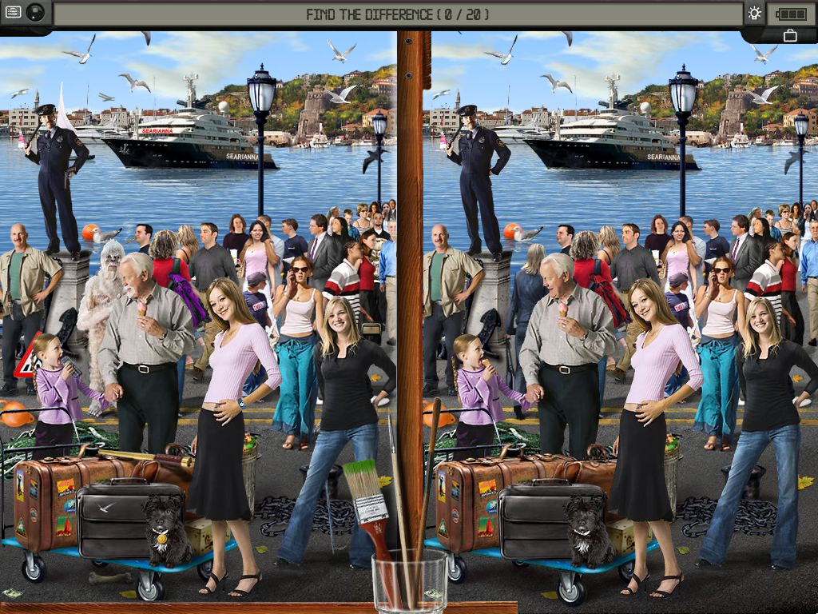
20 différences à trouver
Notes:
Utiliser les outils d’annotation

Slide 32
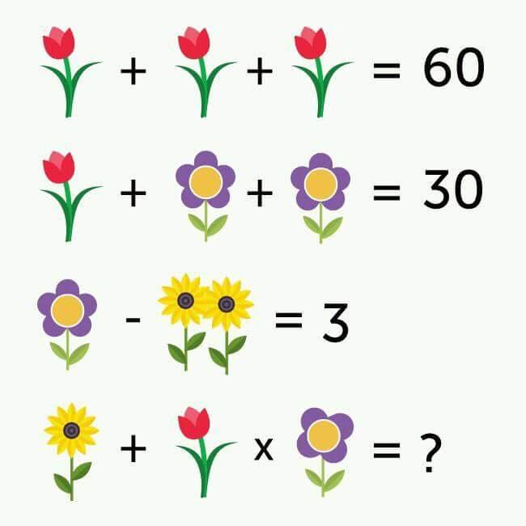
Es-tu bon en calcul?
Attention aux pièges…
Notes:
Une tulipe rouge = 20.
Une fleur violette avec 5 pétales = 5 (donc une fleur violette avec 4 pétales = 4)
2 tournesols = 2 (donc un tournesol = 1).
La dernière ligne : il y a 1 tournesol (donc 1) + une tulipe rouge (donc 20) x une fleur violette avec 4 pétales (donc 4). 1+20x4.
On doit d'abord faire la multiplication 20x4 et ajouter 1. Cela donne 81.

Slide 33
Quelle citation t’inspire le plus aujourd’hui et pourquoi?
« Les entreprises qui réussissent sont celles qui ont une âme »
— Jean-Louis Brault
« Le leadership concerne l'empathie. Il s'agit d'avoir la capacité d'être en relation et de se connecter avec les gens dans le but d'inspirer et d'autonomiser leur vie.»
— Oprah Winfrey
« Se réunir est un début, rester ensemble est un progrès, travailler ensemble est la réussite »
— Henry Ford
« Les difficultés ne sont pas faites pour abattre, mais pour être abattues »
— Charles de Montalembert
« Le projet est le brouillon de l’avenir. Parfois, il faut à l’avenir des centaines de brouillons »
— Jules Renard
Notes:
Partage à micros ouverts

Slide 34
Quelle citation t’inspire le plus aujourd’hui et pourquoi?
« Le plus gros risque est de ne prendre aucun risque. Dans un monde qui change très rapidement, la seule stratégie garantie pour échouer est de ne pas prendre de risques. »
- Mark Zuckerberg
« J'ai appris à toujours entreprendre des choses que je n'avais jamais faites auparavant.
La croissance et le confort ne coexistent pas. »
- Virginia Romerty
« La meilleure façon de prédire l'avenir est de le créer. »
- Peter Drucker
« La chose la plus précieuse que vous puissiez fabriquer est une erreur - vous ne pouvez rien apprendre en étant parfait. »
- Adam Osborne
« Quand vous avez besoin d'innover, collaborez »
- Marissa Mayer
Notes:
Thème: pensée stratégique

Slide 35

Si un enfant vit dans la critique,
Il apprend à condamner.
Si un enfant vit dans l’hostilité,
Il apprend à se battre.
Si un enfant vit dans le ridicule,
Il apprend à être gêné.
Si un enfant vit dans la honte,
Il apprend à se sentir coupable.
Si un enfant vit dans la tolérance,
Il apprend à être patient
Si un enfant vit dans l’encouragement,
Il apprend à être confiant.
Si un enfant vit dans la motivation,
Il apprend à se faire valoir.
Si un enfant vit dans la loyauté,
Il apprend la justice.
Si un enfant vit dans la sécurité,
Il apprend la foi
Si un enfant vit dans l’approbation,
Il apprend à s’aimer.
Si un enfant vit dans
l’acceptation et l’amitié,
Il apprend à trouver l’amour
dans le monde.
par Dorothy Law Nolte.
Quelle partie de ce texte t’inspire et pourquoi?
Notes:
Partage à micros ouverts

Slide 36
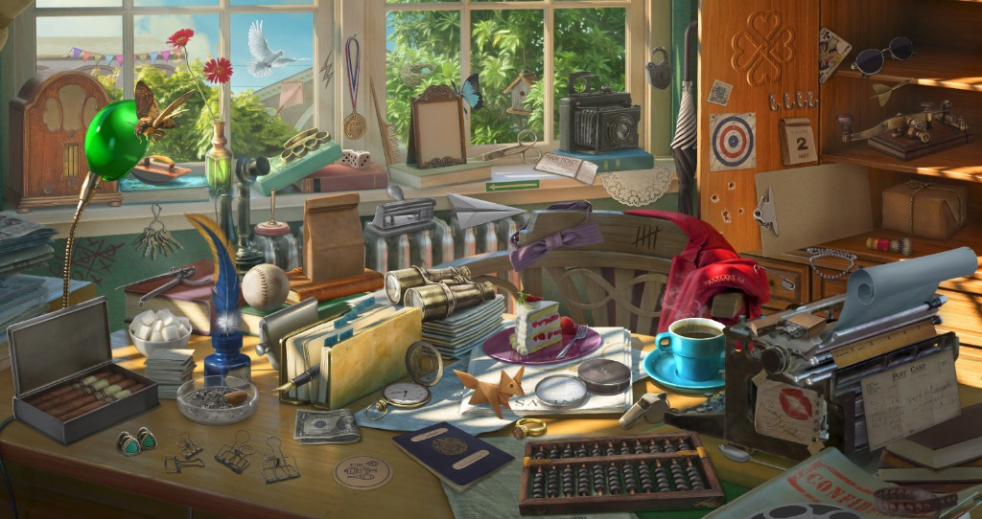
Choisissez un objet qui vous interpelle et expliquez votre choix
Notes:
Partage à micros ouverts

Slide 37

Invente une analogie
Choisis un objet
Fais une description de ses caractéristiques,
de son utilité, de ses défauts ou de ses dangers
Fais un lien avec le thème de notre rencontre

Slide 38
Décrire avec des mots et des graphiques la collaboration…
Notes:
Utiliser les outils d’annotation

Slide 39

Pense à 3 énoncés qui parlent de toi (A, B et C): 2 sont vrais et le 3ème est faux
Plus les déclarations sont uniques ou bizarres, mieux c'est!
Évite les énoncés du style « j'aime la crème glacée »
Tu partages tes trois énoncés avec le groupe
Les autres votent pour la déclaration qui à leur avis est un mensonge
Notes:
Use the annotation tools

Slide 40

Regarde par ta fenêtre.
Que vois-tu? Qu’apprécies-tu?

Slide 41

Partage en confidentialité une affirmation surprenante sur vous avec le facilitateur
Le facilitateur va lire les affirmations sans mentionner le nom
Trouve la personne

Slide 42

P | O | M | B | B | S | B | C | H | O | C | O | L | A | T
O | I | A | A | C | I | O | F | U | A | R | C | C | C | C
M | S | I | S | A | X | C | N | E | I | G | R | H | E | H
M | E | S | M | S | V | A | Y | A | U | S | E | I | R | A
E | A | O | O | T | C | A | B | C | R | I | I | E | I | T
C | U | N | N | O | S | H | C | A | L | B | L | N | S | C
H | C | C | T | R | C | O | A | A | T | E | R | L | E | H
E | A | H | A | E | U | R | U | L | N | E | T | E | E | A
V | M | A | G | J | A | I | E | R | O | C | A | T | X | M
R | I | P | N | V | E | U | S | V | I | U | E | U | E | P
E | O | E | E | M | O | U | S | S | E | S | P | S | P | I
U | N | A | S | A | L | A | D | E | E | T | O | E | O | G
I | E | U | X | R | A | V | I | O | N | A | T | T | U | N
L | Z | V | O | I | T | U | R | E | S | T | U | E | L | O
L | O | U | P | O | R | I | G | N | A | L | A | C | E | N
Les 3 premiers mots que tu trouves prédisent ton été
Écris-les par clavardage

Slide 43
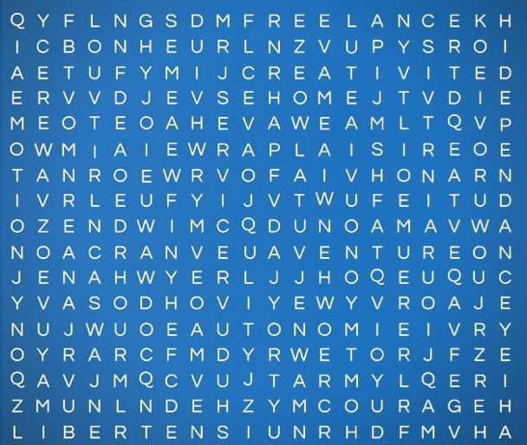
Les 2 premiers mots que tu trouves prédisent ton été
Écris-les par clavardage

Slide 44

Les 3 premiers mots que tu trouves définiront
ta nouvelle année
Lesquels?
(à ton clavier – clavardage)

Slide 45
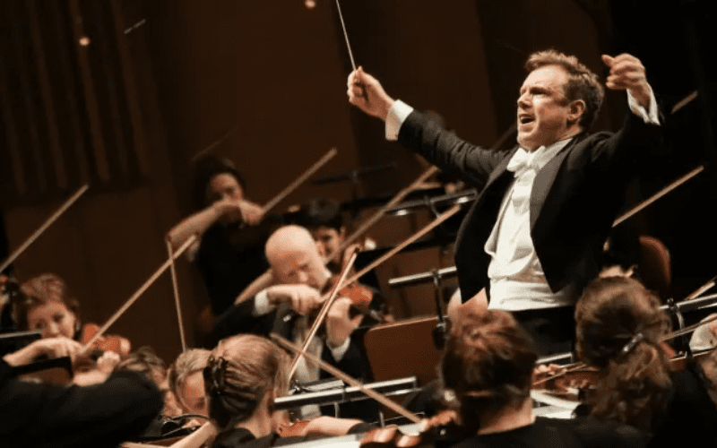
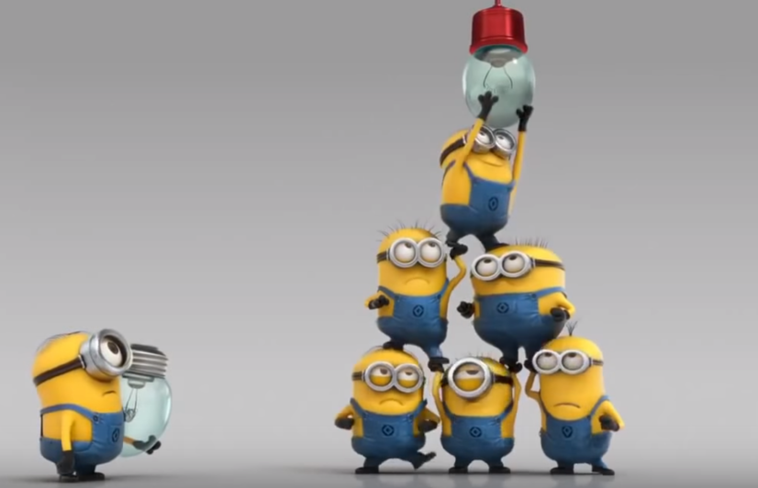
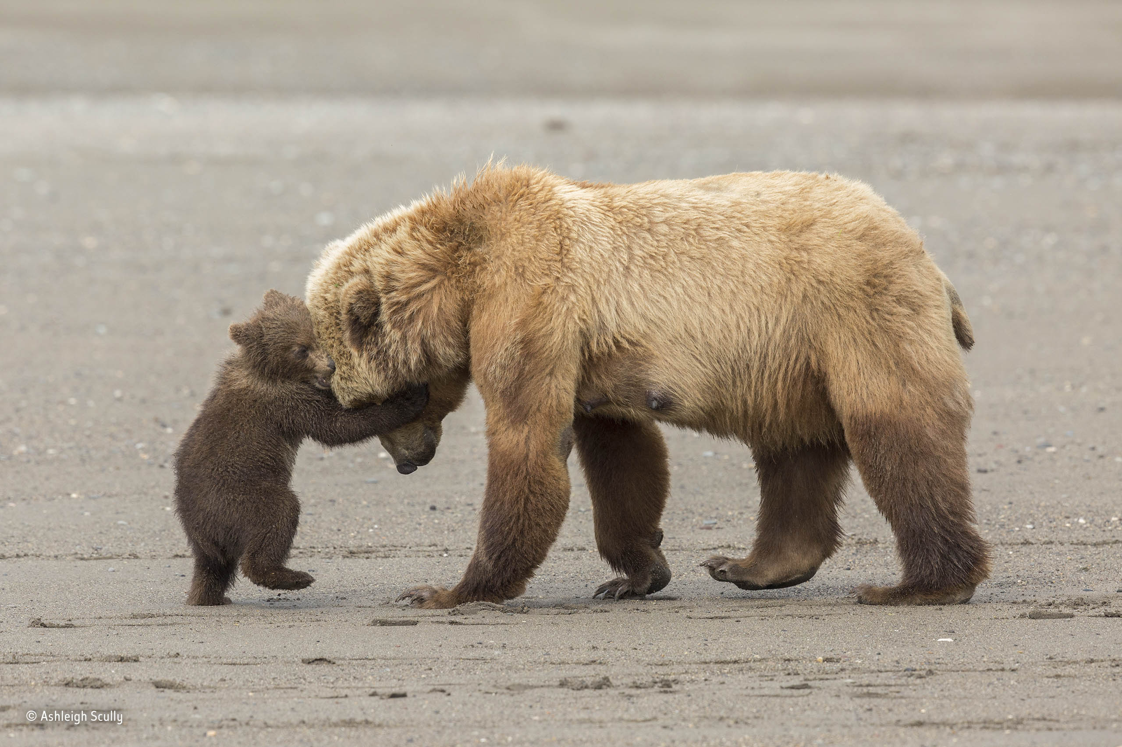
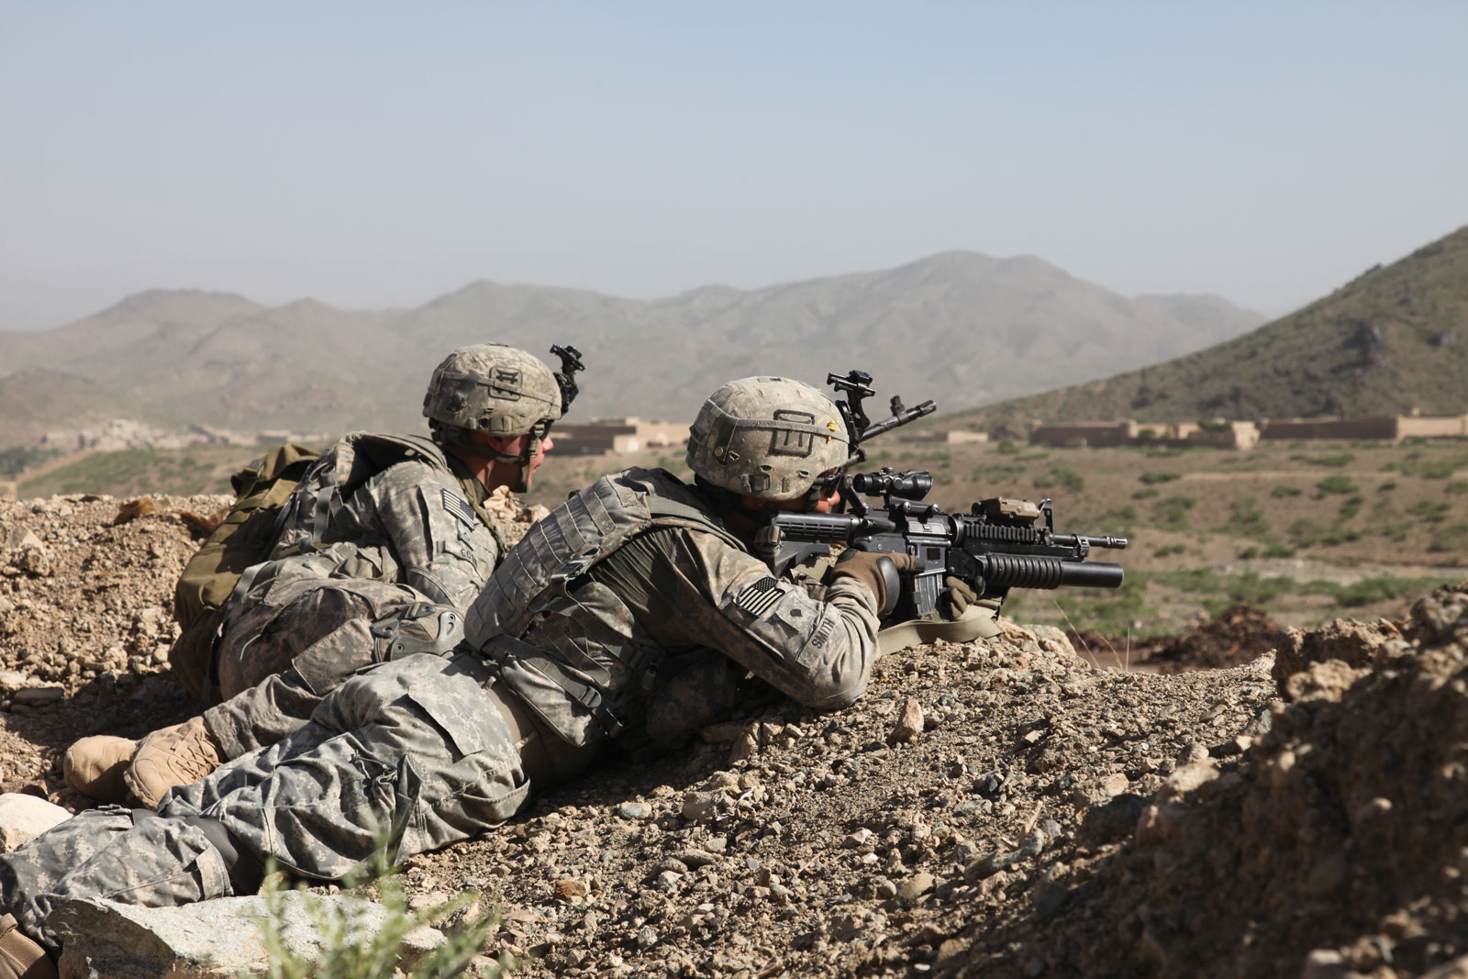


Influencer c’est comme __________ , il est essentiel de __________ .
Laissez-vous inspirer par les photos et complétez les phrases suivantes avec une analogie…
1
2
3
4
5
6

Slide 46
Créons ensemble un acronyme…
F…
E…
E…
D…
B…
A…
C…
K…
Notes:
Fonctionnalité
Fatigue
Facilitateur
Faits
Future
Expérience
Écoute
Exprimer
Équilibre
Émotions
Déléguer
Développement
Danger
Bien-être
Besoins
Balises
Analyse
Acquisition
Conséquences
Collaboration
Correctif
Compétence
Collaboration
Kick-off

Slide 47

Préfères-tu…?
Préfères-tu nager dans une piscine de sirop d'érable ou une piscine de sauce brune?
Préfères-tu ne regarder que des films romantiques ou que des films d'horreur ?
Préfères-tu remonter le temps et rencontrer tes ancêtres ou avancer dans le temps et rencontrer tes arrière-petits-enfants ?
Préfères-tu être la personne la plus drôle ou la personne la plus intelligente?

Slide 48

Bande passante (il est fortement recommandé de fermer les autres applications)
Micros (poser des questions, commenter, partager des idées)
Lever la main (pour demander de prendre la parole)
Caméras (activées SVP, sauf pour régler d’autres priorités)
Sortir du mode plein écran et choisir le mode galerie – cote à cote (pour une vue optimale des autres participants)
Clavardage (à n’importe quel moment)
Réactions (reconnaitre et célébrer)
Prendre des notes (pour engager la réflexion et renforcer la rétention)

Slide 49

Bande passante (il est fortement recommandé de fermer les autres applications)
Micros (poser des questions, commenter, partager des idées)
Lever la main (pour demander de prendre la parole)
Caméras (activées SVP, sauf pour régler d’autres priorités)
Clavardage (à n’importe quel moment)
Réactions (reconnaitre et célébrer)
Prendre des notes (pour engager la réflexion et renforcer la rétention)

